Slide 1
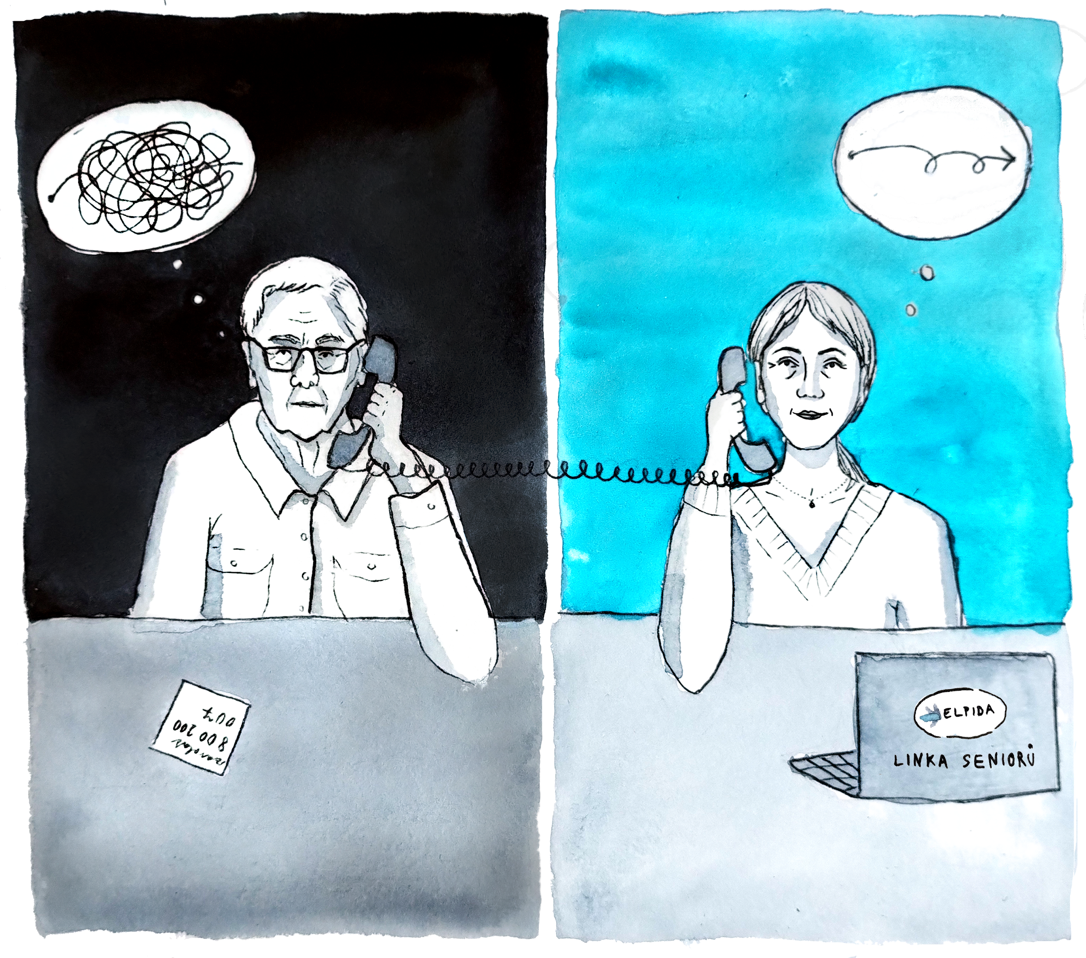
LINKA SENIORŮ
Krizová linka pro seniory a pečující
800 200 007
Každý den od 8 do 20 hodin
anonymní a bezplatná telefonická služba pro seniory, osoby o seniory pečující a osoby v krizi
i-poradna : linkasenioru@elpida.cz
založena 1.10.2002

Slide 2
Linka seniorů v číslech

Slide 3
ZÁVAŽNÁ PROBLEMATIKA LINKA SENIORŮ | 2021 | 2022 | 2023
rodinné vztahy (vč. Přehlížení, nedostatečné péče i zájmu, atp.) | 4203 | 2955 | 2935
osamělost | 5092 | 3676 | 2535
deprese a poruchy nálad | 2326 | 1381 | 1302
ztráta smyslu života | 498 | 220 | 314
sebevraždy | 322 | 148 | 224
úmrtí blízké osoby | 513 | 374 | 209
Existenční finanční tíseň | 1136 | 1174 | 717
bytová tíseň | 529 | 258 | 211
péče o osobu s demencí | 229 | 113 | 102
domácí násilí | 366 | 247 | 358
přepadení, okradení | 81 | 71 | 129
trestní právo a lidská práva | 642 | 324 | 322
dluhová problematika | 434 | 95 | 121
právo spotřebitele (často tzv. „šmejdi“) | 197 | 127 | 113
občanské právo | 885 | 523 | 549
chronická bolest | x | x | 149

Slide 4
ZAJIŠTĚNÍ KVALITY POSKYTOVANÉ SLUŽBY
Registrovaná sociální služba telefonické krizová pomoc
Tým 20 krizových interventů
Psychologové
Sociální pracovníci
Kurz krizové intervence (min 150h)
Kontinuální vzdělávání v režimu 108/2005 Sb. Supervize, intervize

Slide 5
CO SLUŽBA POSKYTUJE VOLAJÍCÍM
Psychická stabilizace volajícího (po sdělení závažné události, v prvních dnech po úmrtí blízké osoby, v akutní fázi psychického onemocnění atd.)
Zajištění akt. bezpečí (domácí násilí, sebeobsluha, sebepéče atd.)
Podpora a porozumění (ztráta, osamělost, závažná diagnóza)
Zmapování zakázky klienta
Tvorba scénáře řešení
Odborné poradenství (orientace v sociálních i jiných návazných službách službách, informace o soc. dávkách atd.)
Hledání dalších zdrojů opory
Minimalizace překážek v řešení situace

Slide 6
KDY JE SLUŽBA INDIKOVÁNA
Osamělost, chybějící sociální opora
Informační chudoba, orientace ve zdrav-soc-právní oblasti
Finanční tíseň,bytová tíseň, změna sebeobsluhy
Úmrtí blízké osoby a jiné náhlé závažné situace
Ohrožení sebevraždou
Ohrožení domácím násilím, oběti trestných činů
Dlouhodobé fyzické či duševní onemocnění
Péče o seniora v rodině
Blízcí lidé osoby s vážným duševním onemocněním

Slide 7
Kazuistika
Volající žena po sebevraždě syna, našla ho doma oběšeného. Syn se přestěhoval zpět k matce kvůli manželské krizi, zanechal po sobě dvě malé děti. Volající zažívá komplikované truchlení, opakovaně se obrací na složky IZS, hledá vysvětlení, proč k činu došlo. Zároveň zažívá konflikt s manželkou syna, která volající vyčítá, že činu nezabránila. Volající naopak cítí zlost na manželku syna, viní ji z manželské krize. Volající využívá linku v prvních dnech několikrát denně, ventiluje emoce, hlavně smutek a vztek. Hledá vysvětlení. Linka pracuje s emocemi volající a zároveň s pocitem viny, normalizace emocí i prožívání. Po několika týdnech se témata hovoru proměňují, začíná převažovat starost o vnoučata a jejich budoucnost. Volající je již schopna nechat si doporučit návazné služby, na které je odkazována. Začíná docházet do terapie. Počet volání se snižuje, volající linku stále využívá v momentech silných emocí. Zároveň se daří podporovat ji v navázání přirozených sociálních kontaktů, podpora v nastavených podpůrných opatřeních - medikace, terapie.
Volající žena po sebevraždě syna, našla ho doma oběšeného. Syn se přestěhoval zpět k matce kvůli manželské krizi, zanechal po sobě dvě malé děti. Volající zažívá komplikované truchlení, opakovaně se obrací na složky IZS, hledá vysvětlení, proč k činu došlo. Zároveň zažívá konflikt s manželkou syna, která volající vyčítá, že činu nezabránila. Volající naopak cítí zlost na manželku syna, viní ji z manželské krize. Volající využívá linku v prvních dnech několikrát denně, ventiluje emoce, hlavně smutek a vztek. Hledá vysvětlení. Linka pracuje s emocemi volající a zároveň s pocitem viny, normalizace emocí i prožívání. Po několika týdnech se témata hovoru proměňují, začíná převažovat starost o vnoučata a jejich budoucnost. Volající je již schopna nechat si doporučit návazné služby, na které je odkazována. Začíná docházet do terapie. Počet volání se snižuje, volající linku stále využívá v momentech silných emocí. Zároveň se daří podporovat ji v navázání přirozených sociálních kontaktů, podpora v nastavených podpůrných opatřeních - medikace, terapie.
Notes:
Volající žena po sebevraždě syna, našla ho doma oběšeného. Syn se přestěhoval zpět k matce kvůli manželské krizi, zanechal po sobě dvě malé děti. Volající zažívá komplikované truchlení, opakovaně se obrací na složky IZS, hledá vysvětlení, proč k činu došlo. Zároveň zažívá konflikt s manželkou syna, která volající vyčítá, že činu nezabránila. Volající naopak cítí zlost na manželku syna, viní ji z manželské krize. Volající využívá linku v prvních dnech několikrát denně, ventiluje emoce, hlavně smutek a vztek. Hledá vysvětlení. Linka pracuje s emocemi volající a zároveň s pocitem viny, normalizace emocí i prožívání. Po několika týdnech se témata hovoru proměňují, začíná převažovat starost o vnoučata a jejich budoucnost. Volající je již schopna nechat si doporučit návazné služby, na které je odkazována. Začíná docházet do terapie. Počet volání se snižuje, volající linku stále využívá v momentech silných emocí. Zároveň se daří podporovat ji v navázání přirozených sociálních kontaktů, podpora v nastavených podpůrných opatřeních - medikace, terapie.
Volající žena po sebevraždě syna, našla ho doma oběšeného. Syn se přestěhoval zpět k matce kvůli manželské krizi, zanechal po sobě dvě malé děti. Volající zažívá komplikované truchlení, opakovaně se obrací na složky IZS, hledá vysvětlení, proč k činu došlo. Zároveň zažívá konflikt s manželkou syna, která volající vyčítá, že činu nezabránila. Volající naopak cítí zlost na manželku syna, viní ji z manželské krize. Volající využívá linku v prvních dnech několikrát denně, ventiluje emoce, hlavně smutek a vztek. Hledá vysvětlení. Linka pracuje s emocemi volající a zároveň s pocitem viny, normalizace emocí i prožívání. Po několika týdnech se témata hovoru proměňují, začíná převažovat starost o vnoučata a jejich budoucnost. Volající je již schopna nechat si doporučit návazné služby, na které je odkazována. Začíná docházet do terapie. Počet volání se snižuje, volající linku stále využívá v momentech silných emocí. Zároveň se daří podporovat ji v navázání přirozených sociálních kontaktů, podpora v nastavených podpůrných opatřeních - medikace, terapie.

Slide 8
SPECIFIKA POSKYTOVÁNÍ KRIZOVÉ INTERVENCE SENIORŮM
Menší ochota směrem ke změně - větší riziko při ohrožení klienta, např. domácím násilím
Bariéry pro využití následných služeb - omezená mobilita, předsudky vůči službám, psychiatrii atd.
Omezenější schopnost vyhledání pomoci - nižší znalost práce s informacemi, internetem atd.
Menší množství zdrojů a sociálních kontaktů - přirozená síť mizí v důsledku odchodu ze zaměstnání, ztráty blízkých atd.
Možnost snížených kognitivních schopnostní v důsledku onemocnění demence

Slide 9
DALŠÍ ODBORNÉ AKTIVITY
Aktivní spolupráce s ČAPLD, IFOTES, MPSV, IZS,...
Pořádání odborných konferencí (2017,2019,2022)
6.6. 2024 konference Prevence sebevražd

Slide 10
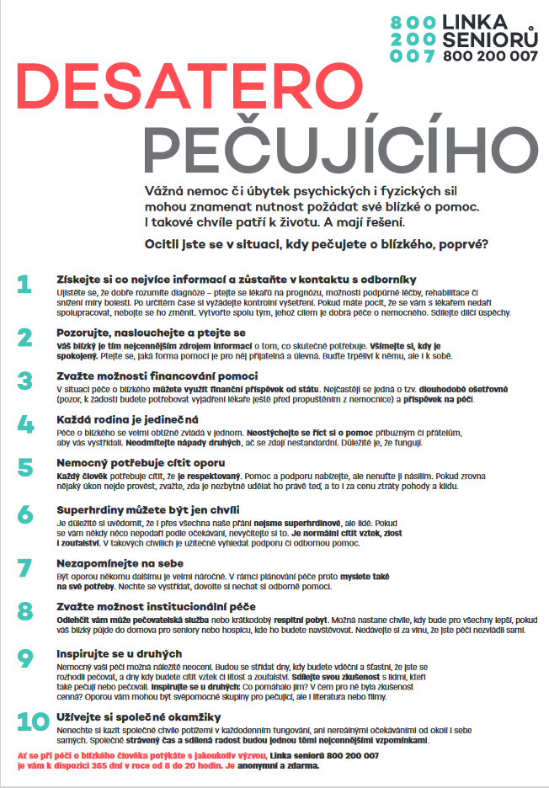
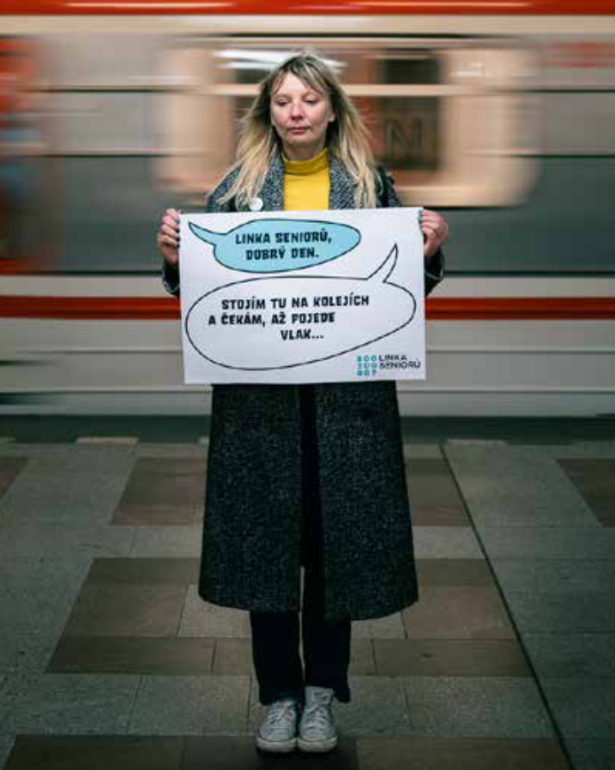
CELOSPOLEČENSKÝ DOSAH
2022
Válka na Ukrajině
Péče o osoby traumatizované
Podpora osob ohrožených chudobou
Domácí násilí
2023
Sebevražednost seniorů
Dlouhodobá péče, neformální pečující
Informační chudoba a dezinformace
Útok na FFUK
www.necosestalo.cz
dnesneumirej.elpida.cz

Slide 11
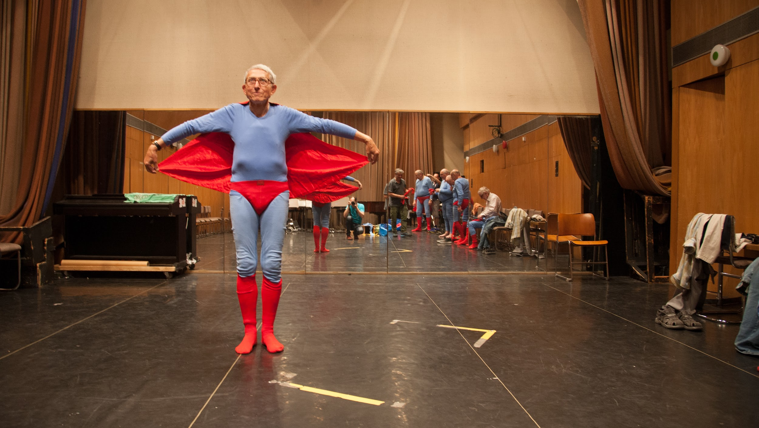
www.elpida.cz
FB @elpidaproseniory

